Slide 1
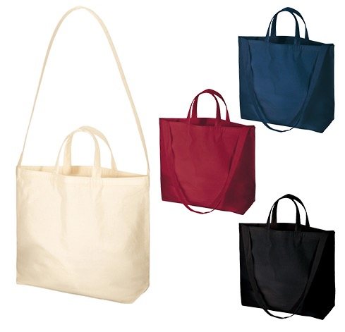
【提案書】
厚手コットンWスタイルバッグ
特徴
トートバッグとしての持ち手の他、ショルダーバッグとしても利用できる肩紐付きのWスタイル。厚手のコットン素材は耐久性にも優れ、中身が透けにくいのも特徴。販促グッズにおすすめです。
納期
納期スペース
仕様
素 材：コットン
サイズ：本体/約420×340×100mm、持ち手/約25×300mm
ショルダー部分/約30×950mm
容 量：約10L
備 考：ネイビー・ナチュラル・ブラック・ワインレッド
お見積
お見積りスペース

